Slide 1
TRƯỜNG TIỂU HỌC BẢN VƯỢC
CHÀO MỪNG QUÝ THẦY CÔ
VỀ DỰ GIỜ THĂM LỚP
Môn Tự nhiên và Xã hội lớp 3
BÀI 21: HÌNH DẠNG TRÁI ĐẤT
CÁC ĐỚI KHÍ HẬU (T2)
Giáo viên: Vũ Bích Ngọc
Lớp: 3

Slide 3
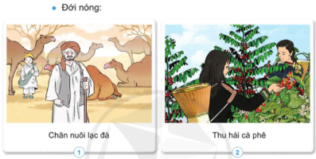
TỰ NHIÊN VÀ XÃ HỘI
Bài 21: HÌNH DẠNG TRÁI ĐẤT. CÁC ĐỚI KHÍ HẬU (T2)
3. Một số hoạt động tiêu biểu của con người ở các đới khí hậu
Hãy nói về một số hoạt động tiêu biểu của con người ở các đới khí hậu
qua các hình sau đây:

Slide 4
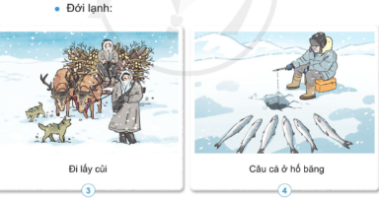
TỰ NHIÊN VÀ XÃ HỘI
Bài 21: HÌNH DẠNG TRÁI ĐẤT. CÁC ĐỚI KHÍ HẬU (T2)
3. Một số hoạt động tiêu biểu của con người ở các đới khí hậu

Slide 5
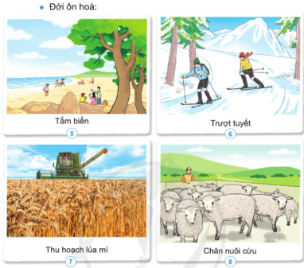
TỰ NHIÊN VÀ XÃ HỘI
Bài 21: HÌNH DẠNG TRÁI ĐẤT. CÁC ĐỚI KHÍ HẬU (T2)
3. Một số hoạt động tiêu biểu của con người ở các đới khí hậu

Slide 6
TỰ NHIÊN VÀ XÃ HỘI
Bài 21: HÌNH DẠNG TRÁI ĐẤT. CÁC ĐỚI KHÍ HẬU (T2)
3. Một số hoạt động tiêu biểu của con người ở các đới khí hậu
Đới nóng:
Đới ôn hòa:
Hình 1: Chăn nuôi lạc đà
Hình 5: Tắm biển
Hình 2: Thu hái cà phê
Hình 6: Trượt tuyết
Đới lạnh:
Hình 7: Thu hoạch lúa mì
Hình 3: Đi lấy củi
Hình 8: Chăn nuôi cừu
Hình 4: Câu cá ở hố băng

Slide 7
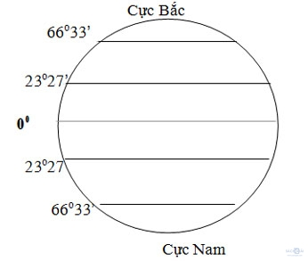
TỰ NHIÊN VÀ XÃ HỘI
Bài 21: HÌNH DẠNG TRÁI ĐẤT. CÁC ĐỚI KHÍ HẬU (T2)
4. Xác định vị trí các đới khí hậu trên sơ đồ
Chuẩn bị:
1. Hình vẽ sơ đồ các đới khí hậu trên Trái Đất
( không màu và không có chữ).
2. Bút màu hoặc sáp màu
Thực hiện:
Viết tên đới khí hậu vào sơ đồ và tô màu.

Slide 8
XIN CHÂN THÀNH CẢM ƠN
QUÝ THẦY CÔ GIÁO VÀ CÁC EM

